Slide 1
Анализ рынка акций
Сбор данных по курсам акций и подготовка обобщающей витрины

Slide 2
Цель проекта
создать ETL-процесс формирования витрин данных для анализа изменений курса акций
Решаемые задачи:
разработать скрипты полной и инкрементальной загрузки;
организовать хранение данных;
сформировать витрину данных;
настроить оркестрацию (обновление данных и витрины).

Slide 3
План реализации
ознакомиться с API Alpha Vantage
получить данные
разработать SQL скрипт, реализующий витрину
подготовить скрипты для полной и инкрементной загрузок
настроить оркестрацию в Airflow

Slide 4
Используемые технологии
Загрузка – Python и Pandas т.к. позволяют выполнить преобразование данных и контроль качества.
Хранение – PostgreSQL как стандарт де-факто open source СУБД, csv-файлы как бэкап исходных данных.
Формирование витрины – SQL в Postres (materialized view) т.к. по предварительным оценкам объём данных достаточно мал, также не требуется частого обновления (витрина сводится на сутки).
Оркестратор – Airflow – взят “на вырост” если в дальнейшем понадобится подключать HDFS и Spark.

Slide 5
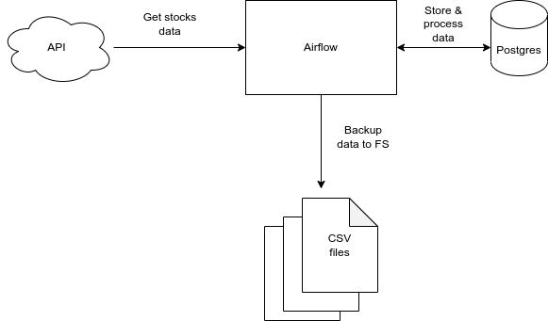
Архитектура
Docker контейнер с Airflow и Postgres
DAG из Airflow получает данные по Alpha Vantage API
Резервная копия сохраняется в ФС (csv-файл)
Данные загружаются в Postgres
Агрегация и подготовка витрины выполняется на SQL (скрипты формируются в Airflow)

Slide 6
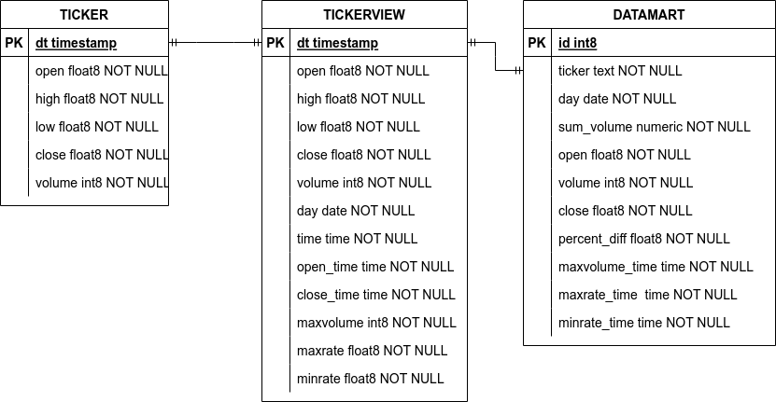
Схема данных

Slide 7
Результаты разработки
Реализован ETL-процесс загрузки данных в БД по API и построения витрины с периодическим её обновлением с использованием Python, Airflow и Postgres.
Получены практические навыки работы с Airflow, docker-compose и SQL.
Готовый проект загружен на Github.

Slide 8
Выводы
Для решения задачи в том виде, в котором она была поставлена было бы достаточно использовать bash, утилиты postgres CLI, cron. Однако был выбран Airflow, как задел на будущее, чтобы перейти в дальнейшем от SQL к Spark, если перестанет хватать производительности Postgres.
Что хотелось бы добавить:
контроль качества данных и обработка ошибок;
бэкап в HDFS;
веб-интерфейс для выбора тикеров (акций).

